Slide 1

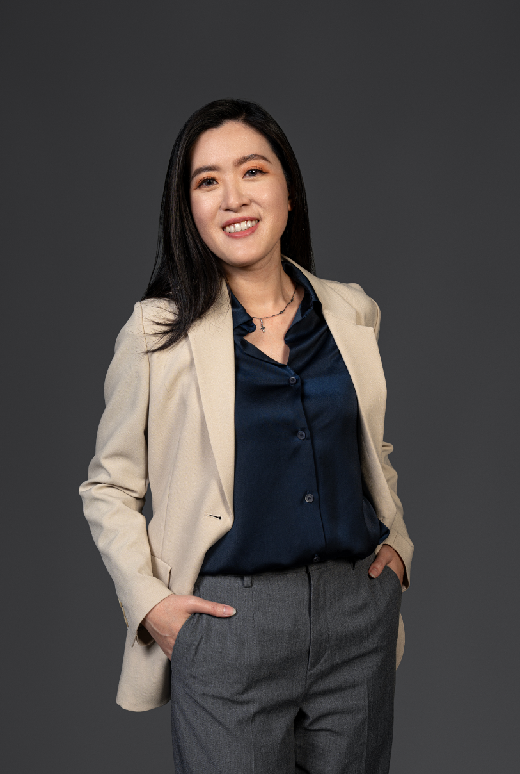
廖文瑜
簡介
廖文瑜建築師具住宅、辦公等大型公共工程完整設計與監造經驗，專精BIM整合與專案管理。近年投入AI於建築流程之應用研究，推動法規質檢自動化、設計資料庫建構與人力分析優化，促進產業數位轉型。曾獲META AI競賽亞太區TOP5肯定，並積極參與AI教育與跨界交流，致力以科技賦能設計，提升建築專業價值與決策品質。
學歷
2011 國立成功大學建築研究所 碩士
2007 台北科技大學建築系 學士
經歷
2016~迄今 九典建築師事務所 協同建築師
2022~迄今 教育部偏鄉工程審查 委員
2020~迄今 九典建築文化藝術基金會 董事
2020 臺北科技大學 建築系兼任講師
2013~2015 曾永信建築師事務所

